Slide 1
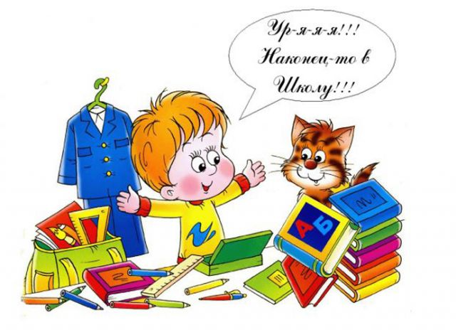
ПСИХОЛОГИЧЕСКАЯ ГОТОВНОСТЬ ДЕТЕЙ К ШКОЛЬНОМУ ОБУЧЕНИЮ

Slide 2
Психологическая готовность ребёнка к обучению в школе является важнейшим итогом воспитания и обучения дошко­льника в семье и детском саду.
Её содержание определяется системой требований, которые школа предъявляет к ребёнку.
Эти требования заключаются в необходимости ответственного отношения к школе и учёбе, произвольного управления своим поведением, выполнения умственной работы, обеспечивающей сознательное усвоение знаний, установление со взрослыми и сверстниками взаимоотношений, определяемых совместной деятельностью.

Slide 3
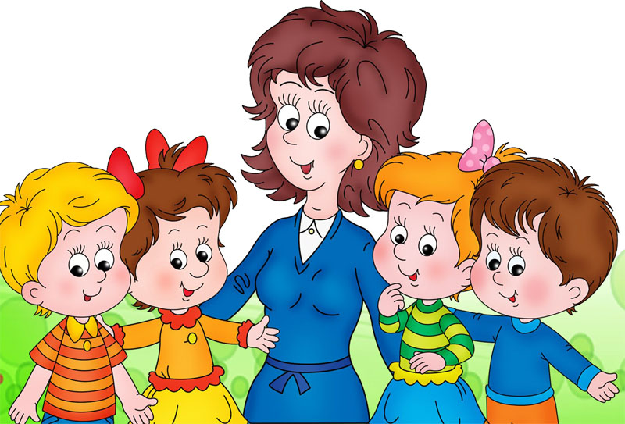
Психологический аспект, включает в себя три компонента:
1. Интеллектуальная готовность к школе
2. Личностная и социальная готовность
3. Эмоционально-волевая готовность ребенка к школе

Slide 4
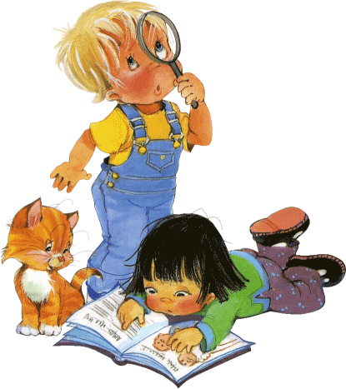
Интеллектуальная готовность к школе
Данный аспект означает, что будущий первоклассник должен обладать определенным комплексом знаний и умений, который понадобится для успешного обучения в школе:

Slide 5
1) Внимание.
• Заниматься каким-либо делом, не отвлекаясь, в течение двадцати-тридцати минут.
• Находить сходства и отличия между предметами, картинками.
• Уметь выполнять работу по образцу, например, с точностью воспроизводить на своем листе бумаги узор, копировать движения человека и так далее.
• Легко играть в игры на внимательность, где требуется быстрота реакции. Например, называйте живое существо, но перед игрой обсудите правила: если ребенок услышит домашнее животное, то он должен хлопнуть в ладоши, если дикое – постучать ногами, если птица – помахать руками.
2) Математика.
• Цифры от 0 до 10.
• Прямой счет от 1 до 10 и обратный счет от 10 до 1.
• Арифметические знаки: « », «-«, «=».
• Деление круга, квадрата напополам, четыре части.
• Ориентирование в пространстве и на листе бумаги: «справа, слева, вверху, внизу, над, под, за и т. п.
3) Память.
• Запоминание 10-12 картинок.
• Рассказывание по памяти стишков, скороговорок, пословиц, сказок и т.п.
• Пересказ текста из 4-5 предложений.
4) Мышление.
• Заканчивать предложение, например, «Река широкая, а ручей…», «Суп горячий, а компот…» и т. п.
• Находить лишнее слово из группы слов, например, «стол, стул, кровать, сапоги, кресло», «лиса, медведь, волк, собака, заяц» и т. д.
• Определять последовательность событий, чтобы сначала, а что – потом.
Ребёнок должен ориентироваться в пространстве, то есть знать, как пройти в школу и обратно, до магазина и так далее;
Ребенок должен стремиться к получению новых знаний, то есть он должен быть любознателен;
.

Slide 6
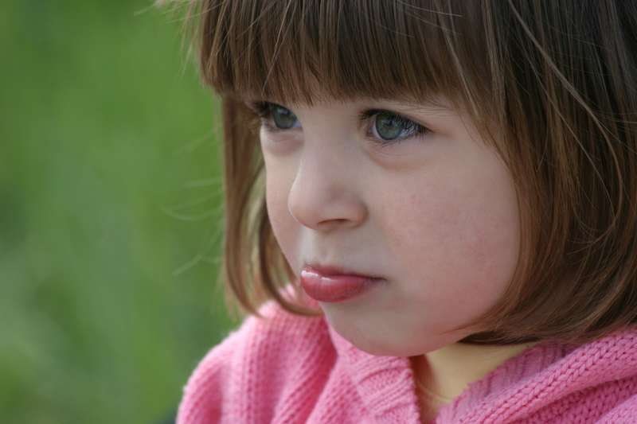
Личностная и социальная готовность подразумевает следующее:
- ребенок должен быть коммуникабельным, то есть уметь общаться со сверстниками и взрослыми;
в общении не должно проявляться агрессии, а при ссоре с другим ребенком должен уметь оценивать и искать выход из проблемной ситуации;
ребенок должен понимать и признавать авторитет взрослых;

Slide 7
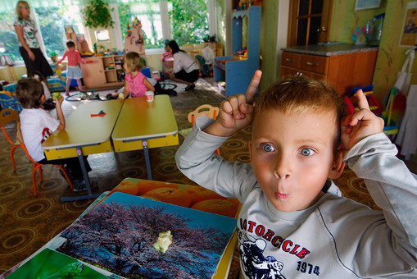
- толерантность; это означает, что ребенок должен адекватно реагировать на конструктивные замечания взрослых и сверстников;
- нравственное развитие, ребенок должен понимать, что хорошо, а что – плохо;
-ребенок должен принимать поставленную педагогом задачу, внимательно выслушивая, уточняя неясные моменты, а после выполнения он должен адекватно оценивать свою работу, признавать свои ошибки, если таковые имеются.

Slide 8
Эмоционально-волевая готовность
ребенка к школе предполагает:
- понимание ребенком, почему он идет в школу, важность обучения;
- наличие интереса к учению и получению новых знаний;
- способность ребенка выполнять задание, которое ему не совсем по душе, но этого требует учебная программа;
- усидчивость – способность в течение определенного времени внимательно слушать взрослого и выполнять задания, не отвлекаясь на посторонние предметы и дела.

Slide 9
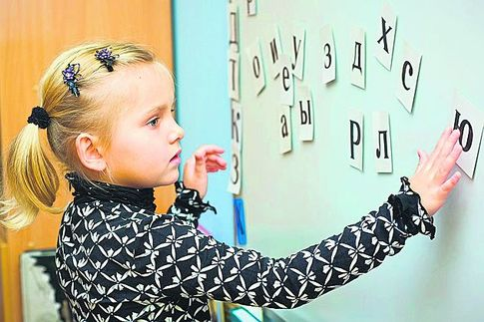
Необходимым условием для успешного обучения является мотивационная готовность к школьному обучению-это наличие у детей жела­ния учиться

Slide 10
Важно рассказывать детям о том:
Что именно значит быть школьником;
Почему он становится более взрослым, поступив в школу;
Какие обязанности он будет там выполнять;
На доступ­ных примерах можно показать важность уроков, оценок, школь­ного распорядка.

Slide 11
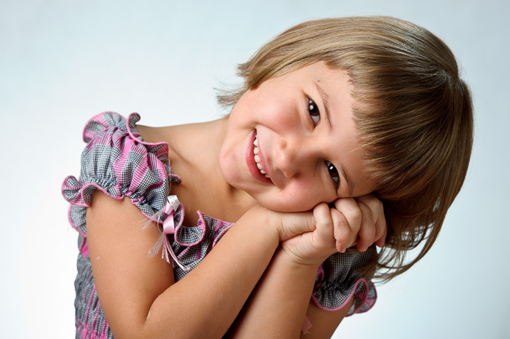
Любите детей!
Помогайте им быть счастливыми!

Slide 12
Презентацию подготовил
педагог-психолог МБДОУ ДС КВ №3
Кадечкина Оксана Викторовна
Темрюк
2018 г.

